Slide 1
Мы все такие разные
и это круто!!!

Slide 2
Если каждый будет друг к другу терпим,
То вместе мы сделаем толерантным наш мир.

Slide 3
Пусть мы такие разные –
У нас одна семья.
И дружба народов
Не просто слова,
Дружба народов
На все времена.
Пусть на нашей планете
Исчезнет вражда,
Пусть мирные звезды над небом горят
И дружба не знает границ и преград

Slide 4
Толерантность - социологический термин, обозначающий терпимость к иному мировоззрению, образу жизни, поведению и обычаям. Социальная толерантность заключается в осознании и предоставлении другим их права жить в соответствии с собственным мировоззрением и служить ценностям их самобытной культуры.

Slide 6
Каждый человек своеобразен и не похож на другого. У каждого свои интересы, характер, способности и стремления.

Slide 7
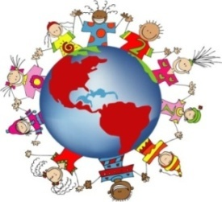
Что такое толерантность? Викторина

Slide 8
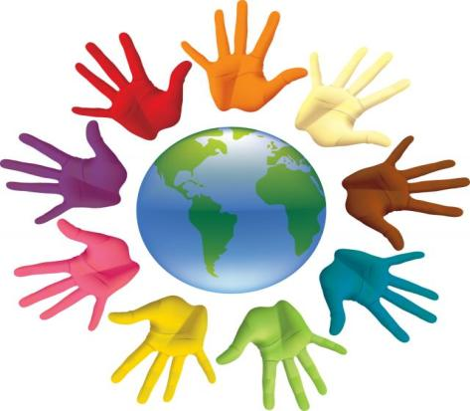
Вопрос 1. Терпимое, уважительное отношение к окружающим людям, осознание того, что все мы разные, признание универсальных прав и свобод человека а) гуманность б) толерантность в) воспитанность

Slide 9
Вопрос 2. Дата празднования Международного дня толерантности а) 12 декабря б) 01 июня в) 16 ноября

Slide 10
Вопрос 3.
Какая организация ввела принципы толерантности?
а) ООН
б) ЮНЕСКО
в) НАТО

Slide 11
Вопрос 4.
Выход из конфликтной ситуации путем взаимовыгодных уступок
а) угодничество
б) слабоволие
в) компромисс

Slide 12
Вопрос 5.
Что дается нам очень легко, а
ценится другими очень дорого?
а) обещание
б) ум
в) вежливость

Slide 13
А это мы
такие разные
и все вместе

Slide 14
ДОМ ТВОРЧЕСТВА «ОХТА»

Slide 15
Толерантность-это сотрудничество, отказ от причинения вреда кому-либо, терпимость к чужим мнениям, признание своего равенства с другими.

Slide 16
Мы в бассейне

Slide 17
МЫ НА МАСТЕР -КЛАСС

Slide 20
Я И моя открытка

Slide 23
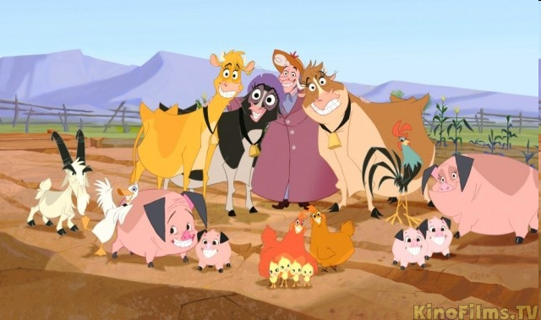
ЖЕлаем и вам жить душа в душу!!

